Slide 1
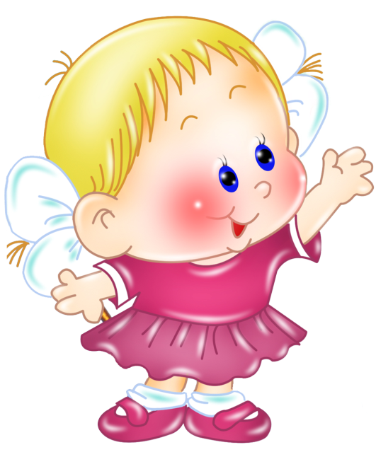
Я ИМЕЮ ПРАВО
На личную неприкосновенность,
жизнь и свободу
Искать и находить в других странах убежище и защиту от преследований
На неприкосновенность жилища
На защиту от физического и психологического насилия
свободное передвижение и выбор места жительства
На справедливое вознаграждение за работу

Slide 2
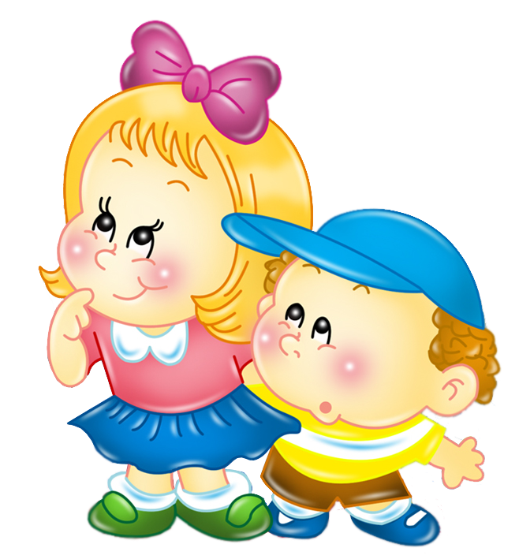
Какие права нарушаются
в этих сказках?

Slide 3

Какие права нарушаются в этой сказке?
Искать и находить в других странах убежище и защиту от преследований
Право на защиту от физического и психологического насилия
Право на справедливое вознаграждение за работу
Право свободного передвижения и выбора места жительства
Право на личную неприкосновенность,
жизнь и свободу
Право на неприкосновенность жилища
дальше
3 правильных ответа

Slide 4
Какие права нарушаются в этой сказке?
Искать и находить в других странах убежище и защиту от преследований
Право на защиту от физического и психологического насилия
Право на справедливое вознаграждение за работу
право свободного передвижения и выбора места жительства
Право на личную неприкосновенность,
жизнь и свободу
Право на неприкосновенность жилища
дальше
3 правильных ответа

Slide 5
Какие права нарушаются в этой сказке?
Искать и находить в других странах убежище и защиту от преследований
Право на защиту от физического и психологического насилия
Право на справедливое вознаграждение за работу
право свободного передвижения и выбора места жительства
Право на личную неприкосновенность,
жизнь и свободу
Право на неприкосновенность жилища
дальше
1 правильный ответ

Slide 6
Какие права нарушаются в этой сказке?
Искать и находить в других странах убежище и защиту от преследований
Право на защиту от физического и психологического насилия
Право на справедливое вознаграждение за работу
право свободного передвижения и выбора места жительства
Право на личную неприкосновенность,
жизнь и свободу
Право на неприкосновенность жилища
дальше
3 правильных ответа

Slide 7
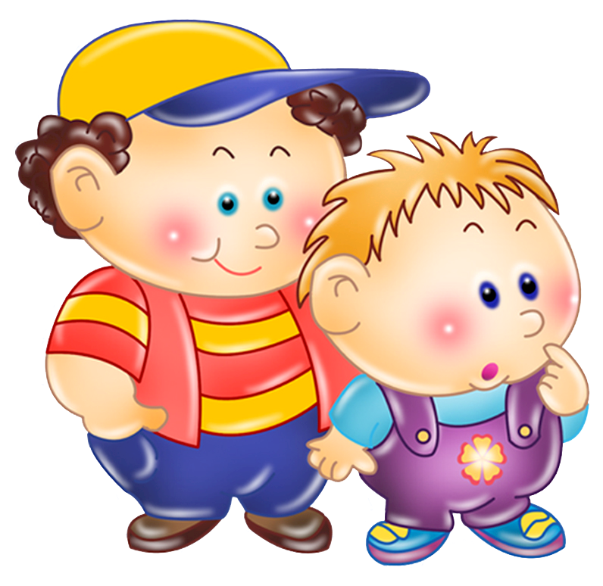
А в этих сказках похищают ребёнка. Какие права при этом нарушаются?

Slide 8
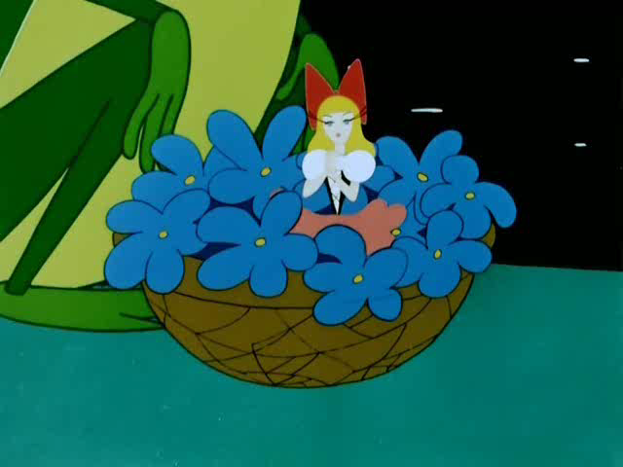
Какие права нарушаются при похищении ребёнка?
Искать и находить в других странах убежище и защиту от преследований
Право на защиту от физического и психологического насилия
Право на справедливое вознаграждение за работу
право свободного передвижения и выбора места жительства
Право на личную неприкосновенность,
жизнь и свободу
Право на неприкосновенность жилища
дальше
5 правильных ответов

Slide 9
Какие права нарушаются при похищении ребёнка?
Искать и находить в других странах убежище и защиту от преследований
Право на защиту от физического и психологического насилия
Право на справедливое вознаграждение за работу
право свободного передвижения и выбора места жительства
Право на личную неприкосновенность,
жизнь и свободу
Право на неприкосновенность жилища
дальше
4 правильных ответа

Slide 10
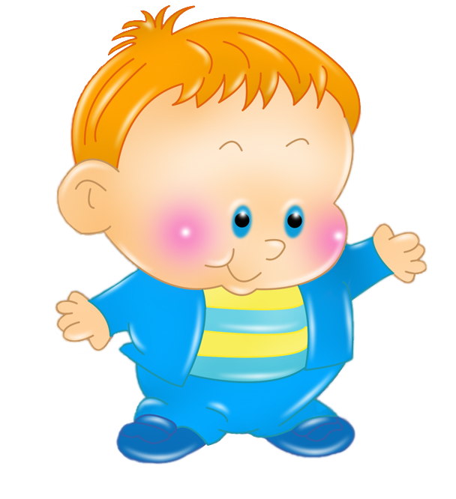
Какими правами воспользовались герои этих сказок?

Slide 11
Какими правами воспользовались герои этой сказки?
Искать и находить в других странах убежище и защиту от преследований
Право на защиту от физического и психологического насилия
Право на справедливое вознаграждение за работу
право свободного передвижения и выбора места жительства
Право на личную неприкосновенность,
жизнь и свободу
Право на неприкосновенность жилища
дальше
1 правильный ответ

Slide 12
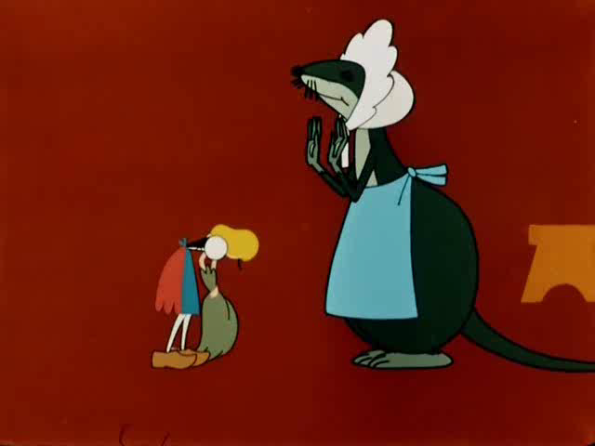
Какими правами воспользовались герои этой сказки?
Искать и находить в других странах убежище и защиту от преследований
Право на защиту от физического и психологического насилия
Право на справедливое вознаграждение за работу
право свободного передвижения и выбора места жительства
Право на личную неприкосновенность,
жизнь и свободу
Право на неприкосновенность жилища
дальше
4 правильных ответа

Slide 13
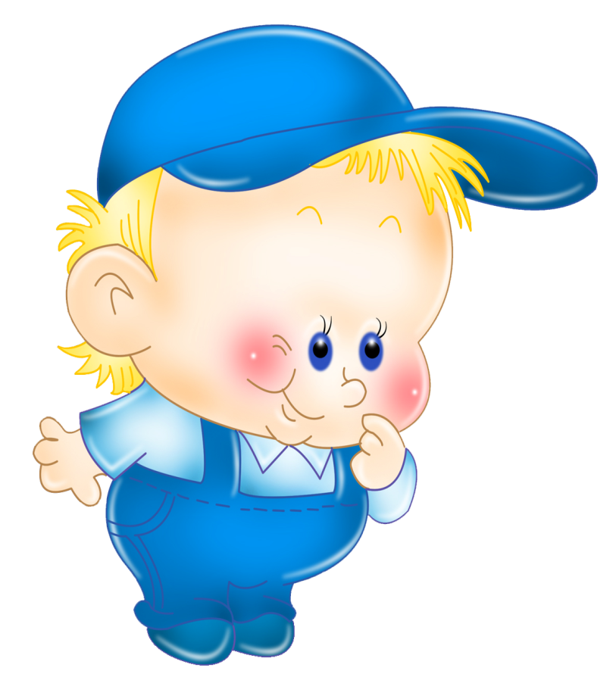
Кто из героев этой сказки нарушал права Дюймовочки?

Slide 14
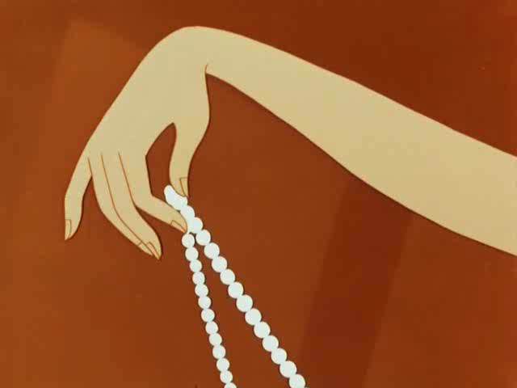
Кто из героев нарушал права Дюймовочки?
Ласточка
Крот
Эльф
Мышь
Добрая женщина
Жабы
Бабочки
дальше
3 правильных ответа

Slide 15

ЗНАЙ СВОИ ПРАВА!

